Slide 1
Публичный доклад «Результаты деятельности муниципального дошкольного образовательного учреждения «Детский сад № 226» за 2016 – 2017 учебный год Адрес: 150040, г. Ярославль, ул. Победы д. 26а Тел.: 8(4852) 73-85-37 Факс: 8(4852) 73-85-37

Slide 2
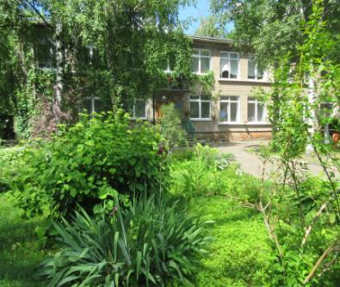
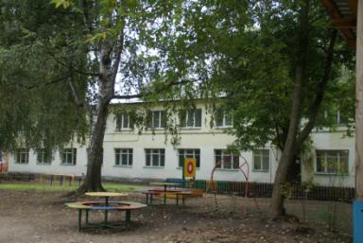
01.07.2016 года муниципальное дошкольное образовательное учреждение «Детский сад № 226» реорганизовано в форме присоединения к нему муниципального дошкольного образовательного учреждения «Детский сад № 169», в соответствии с Постановлением мэрии города Ярославля от 18.02.2016 г. № 183 «О реорганизации муниципального дошкольного образовательного учреждения «Детский сад № 226».
Фото 2 корпус

Slide 3
Педагогический состав – 34 педагога Специалисты: музыкальный руководитель (3), инструктор физкультуры (2), учитель – логопед (3), педагог - психолог
1- педагоги с высшим образованием - 83%
2 - педагоги со среднем специальным образованием 16%
3 - педагоги с высшей категорией- 13%
4 - педагоги с первой категорией – 53%
5 - молодые специалисты -30%
6 - студенты ЯГПУ им.
К.Д. Ушинского - 7%

Slide 4
Уровень усвоения образовательной программы воспитанниками ДОУ
Количество воспитанников, % Образовательные области | 1 младшая группа 46 чел. | 2 младшая группа 54 чел. | Средняя группа 50 чел. | Старшая группа 50 чел. | Подготовитель ная группа 46 чел. | Общий показа тель по саду %
ОО «Социально-коммуникативное развитие» | 38/84% | 44/82% | 40/80% | 41/82% | 40/86% | 82%
ОО «Познавательное развитие» | 39/84% | 50/92% | 41/82% | 40/80% | 39/84% | 84%
ОО «Речевое развитие» | 34/74% | 53/98% | 40/80% | 41/82% | 40/86% | 84%
ОО «Художественно-эстетическое развитие» | 44/96% | 51/94% | 40/80% | 38/76% | 41/88% | 86%
ОО «Физическое развитие» | 37/82% | 51/94% | 41/82% | 39/78% | 41/90% | 86%
Общий уровень усвоения образовательной программы
за 2016 – 2017 учебный год – 97% ( 238 воспитанников)

Slide 5
Анализ заболеваемости 2016 – 2017 учебный год

Slide 6
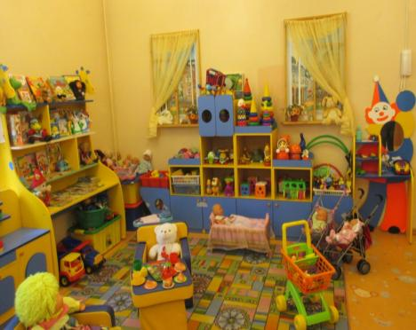
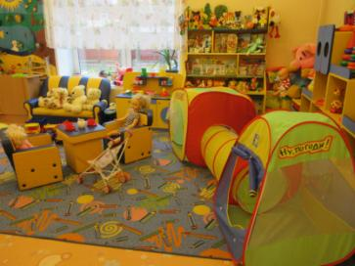
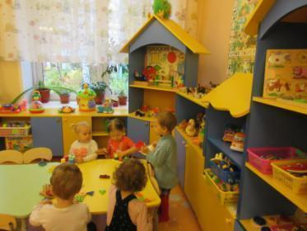
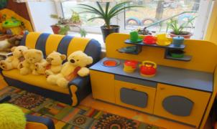
Экскурсия по учреждению 1 корпус – 1 младшая группа

Slide 7
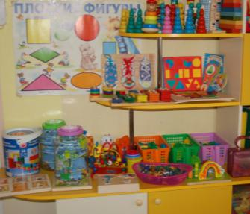
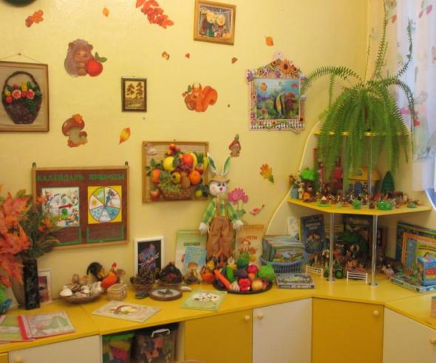
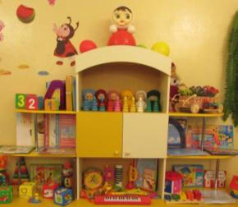
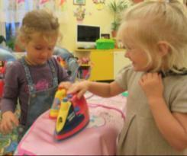
1 корпус – 2 младшая группа

Slide 8
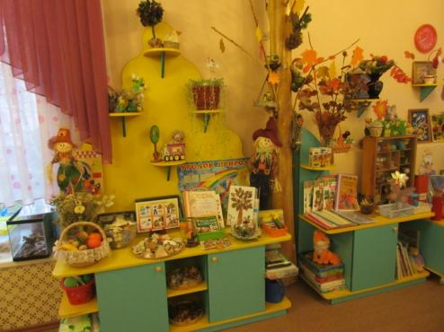
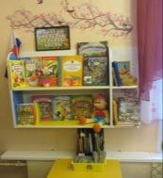
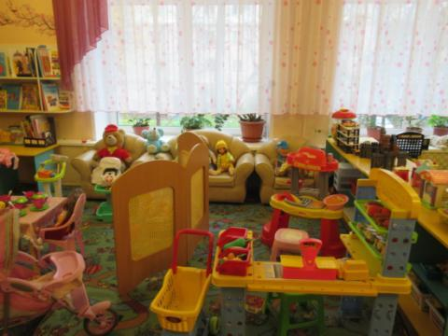
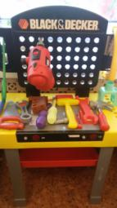
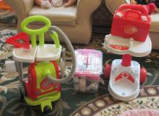
1 корпус – средняя группа

Slide 9
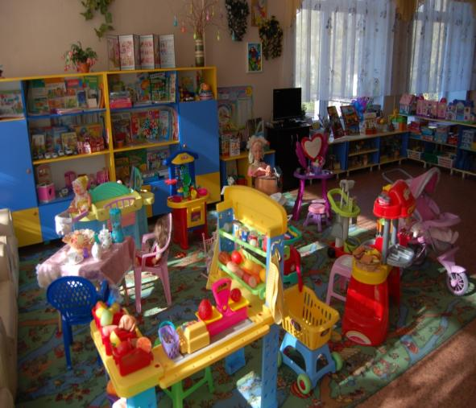
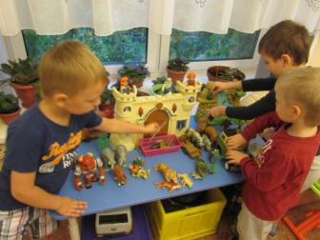
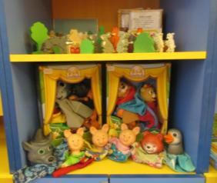
1 корпус – старшая группа

Slide 10
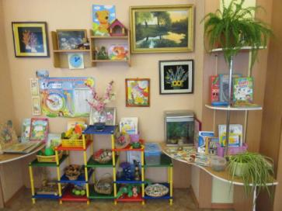
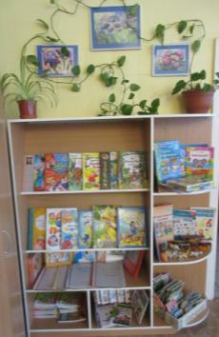
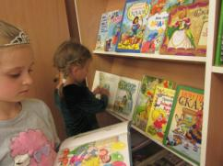
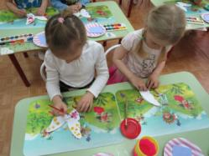
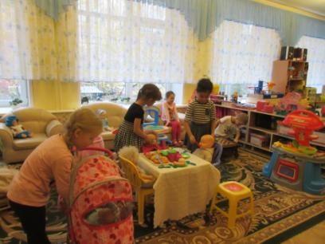
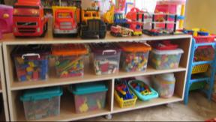
1 корпус – подготовительная группа

Slide 11
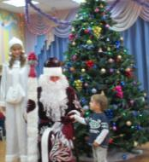
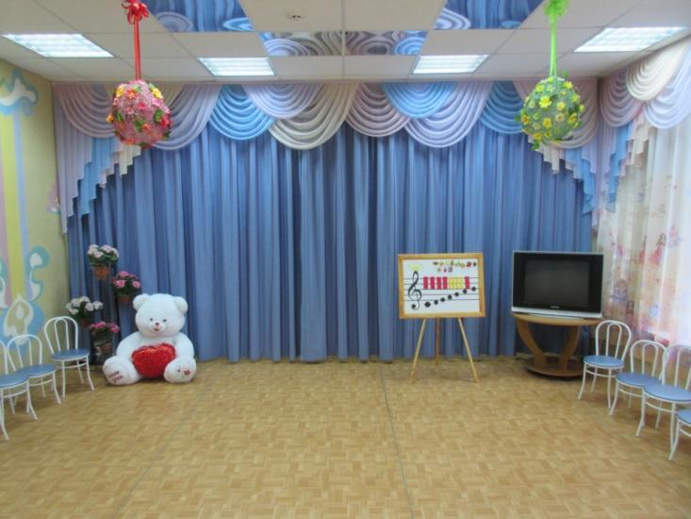
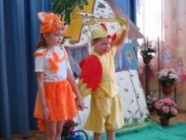
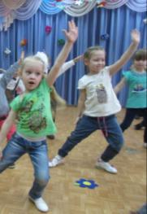
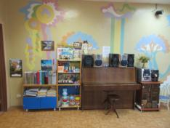
Музыкальный зал

Slide 12
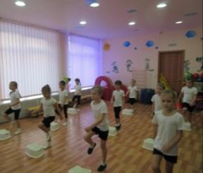
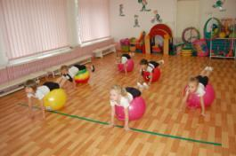
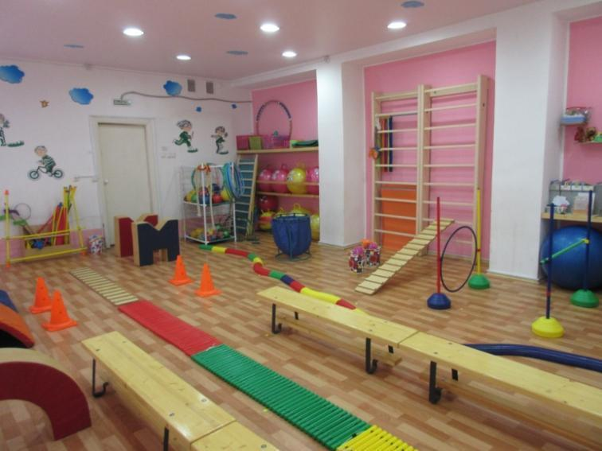
Спортивный зал

Slide 13
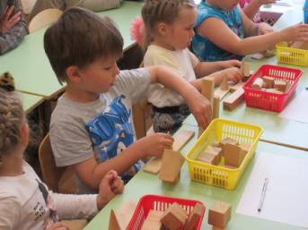
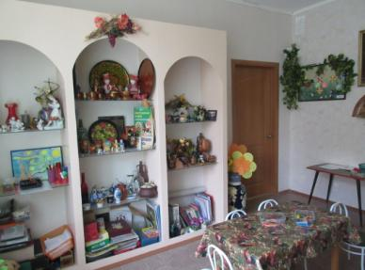
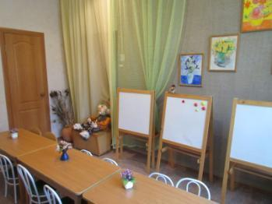
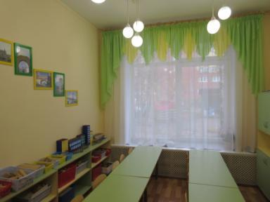
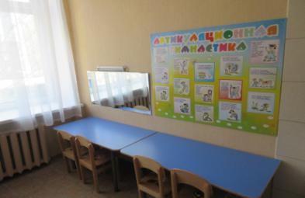
Кабинеты специалистов

Slide 14
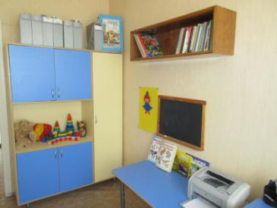
Психолого – медико – педагогическая служба ДОУ
Специалисты
Учитель – логопед Каменщикова Лариса Павловна, высшее образование, высшая категория
Учитель – логопед Куприянова Наталья Валентиновна, высшее
образование
Педагог – психолог Кутузова
Анастасия Борисовна, высшее
образование

Slide 15
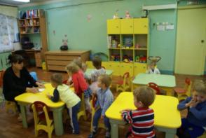
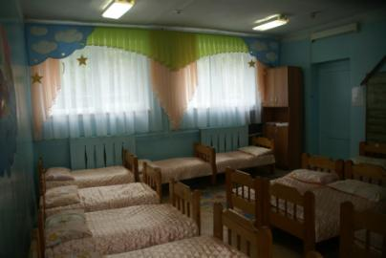
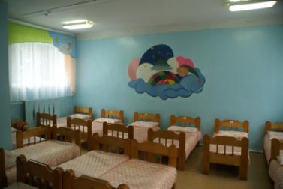
2 корпус 1 младшая группа

Slide 16
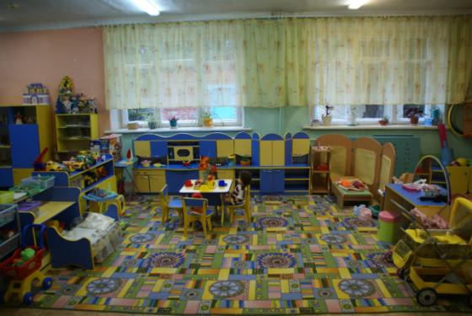
2 младшая группа

Slide 17
Средняя группа

Slide 18
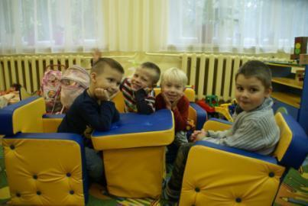
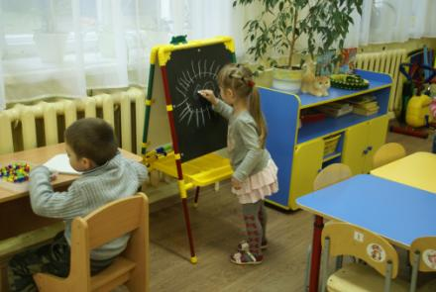
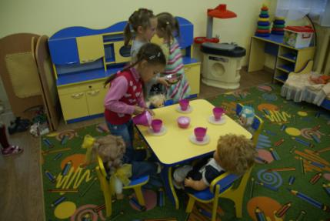

Slide 19
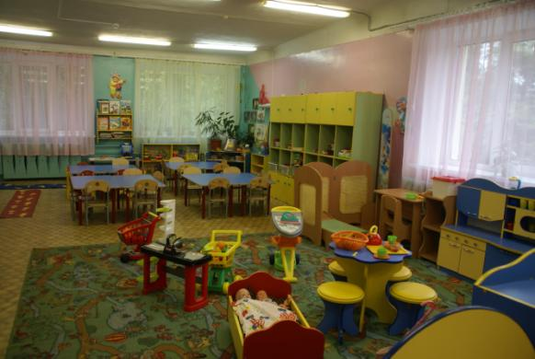
Старшая группа

Slide 20
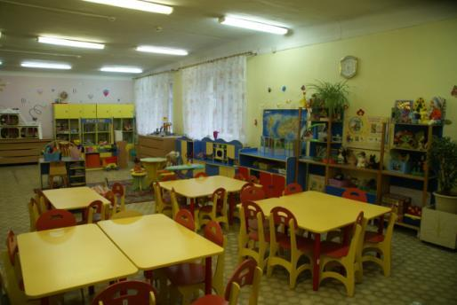
Подготовительная к школе группа

Slide 21
Участие воспитанников в конкурсах и интеллектуальных турнирах

Slide 22
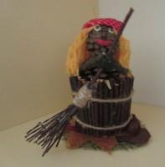
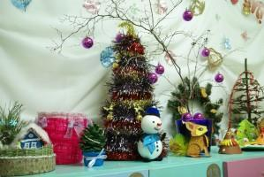
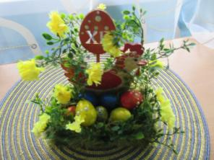
Тематические конкурсы

Slide 23
Наши совместные праздники и мероприятия

Slide 24
День открытых дверей

Slide 26
Тематические занятия в детском саду, посвященные государственным праздникам

Slide 27
Традиционные праздники в детском саду
ДЕНЬ СМЕХА!

Slide 28
Карнавал для малышей
Выпускной для самых старших

Slide 29
Новогодние утренники

Slide 30
Женский день 8 марта

Slide 31
Масленица

Slide 32
Дополнительные образовательные услуги

Slide 33
Танцевальный кружок «Березка»
Кружок « Шахматы»

Slide 34
Благоустройство и озеленение территории ДОУ

Slide 36
Физкультурная площадка

Slide 37
Новые песочницы на всех участках

Slide 38
Наши планы и мечты

